Slide 1
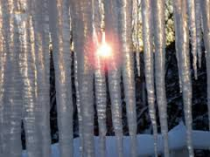
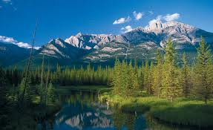
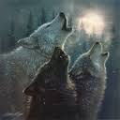
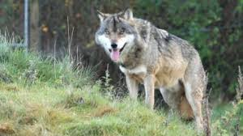
Ulvesang
Musik og tekst: Hans Henning Christiansen
1 af 3
Selv de koldeste vintre
Kan ikke forhindre
En ulv i at blive lidt varm,
Og i Canadas skove
Kan ingen dyr sove
Om natten for hanulvens larm
:/ Jip jip jip jauh,
jip jip jip jauh,
Hør et forelsket ulvehyl. :/

Slide 2
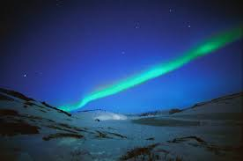
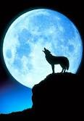
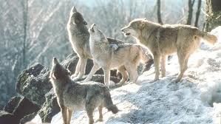
2 af 3
I de frostklare nætter
hver hanulv sig sætter
på halen og nyser et nys.
Og så slikker den snuden
og starter sin tuden
Mod fuldmånens sølvhvide lys.
Jip jip - - -

Slide 3
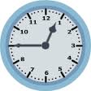
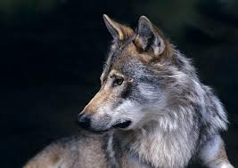
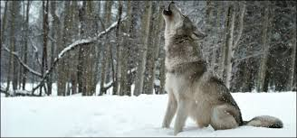
3 af 3
Mens de gamle i flokken
de kigger på klokken
og tænker: ”Hvornår går de hjem?”
Sætter unge rivaler
sig på deres haler
og starter med fynd og med klem.
Jip jip - - -

